Slide 1
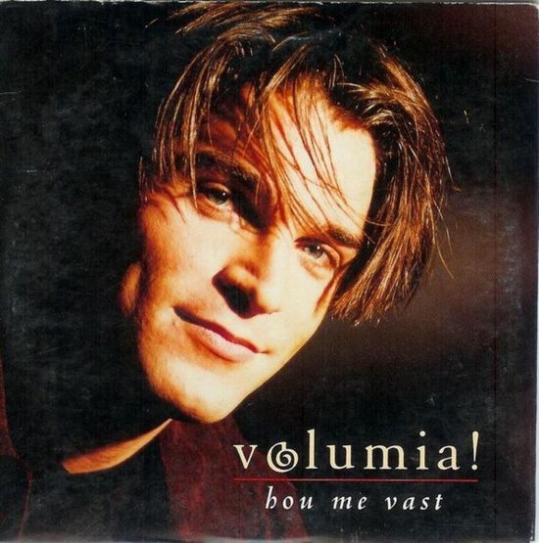
Zing voor de mooiste

Slide 2
Hij/zij is zo speciaal

Slide 3
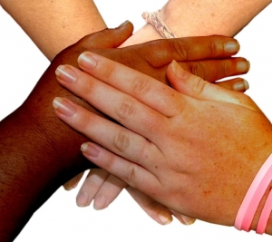
En jullie horen bij elkaar

Slide 4
Zo goddelijk

Slide 5
Een lied voor de mooiste
Zing voor de mooiste
Hij/zij is zo special
En jullie horen bij elkaar

